Slide 1
Боевые традиции Вооруженных Сил России.
Патриотизм и верность воинскому долгу – основные качества защитников Отечества

Slide 2
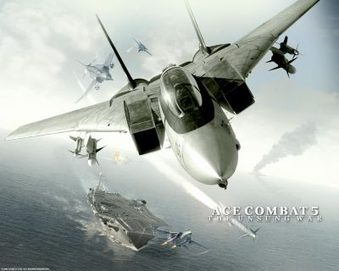
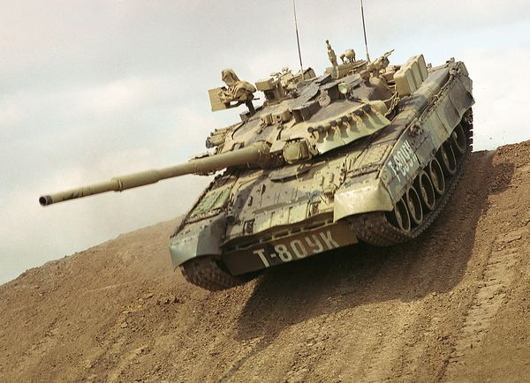
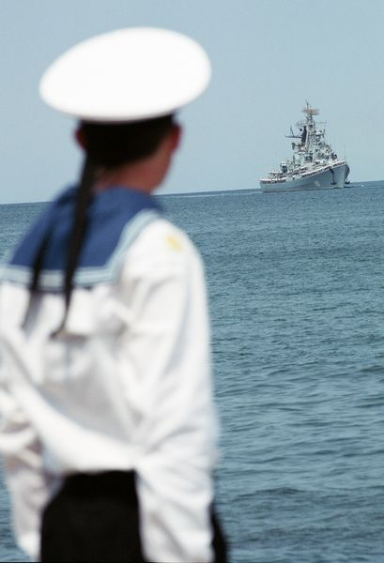
Когда мы говорили о составе, о структуре нашей Российской армии, мы называли и разнообразные армейские профессии.
Пехотинцы
Лётчики
Моряки
Десантники
Ракетчики
Танкисты

Slide 3
Боевые традиции определяются общественным и государственным строем, а также характером национальных особенностей и предназначением Вооруженных Сил. Важнейшими боевыми традициями российских Вооруженных Сил являются:
- преданность Родине, уверенность в своих силах, постоянная готовность к её защите;
- верность военной присяге, воинскому долгу, массовый героизм в бою;
- верность Боевому Знамени воинской части, военно-морскому флагу корабля;
- товарищество;
- неустанное стремление и овладению военно-профессиональными знаниями, совершенствованные воинского мастерства, высокая бдительность, постоянное поддержание боевой готовности своей части, корабля.

Slide 4
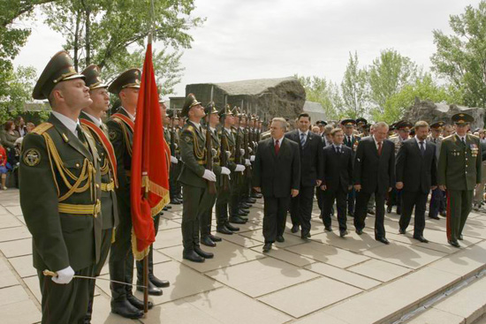

Slide 5
Начнем с первого, самого главного – преданность Родине.
Патриотизм, верность воинскому долгу – неотъемлемые качества российского войска, основа героизма, от греческого слова «патрис» - Родина, отечество образовалось понятие «патриотизм». Это любовь к своей Родине, народу, его истории, долгу, национальной культуре.
Истинный патриот не просто любит родину, а без заветно предан ей, гордится ею, стремится служить ее интересам, защищать от врагов. Это его Отечество и поэтому он верен ему в самые тяжелые минуты.

Slide 6
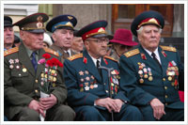
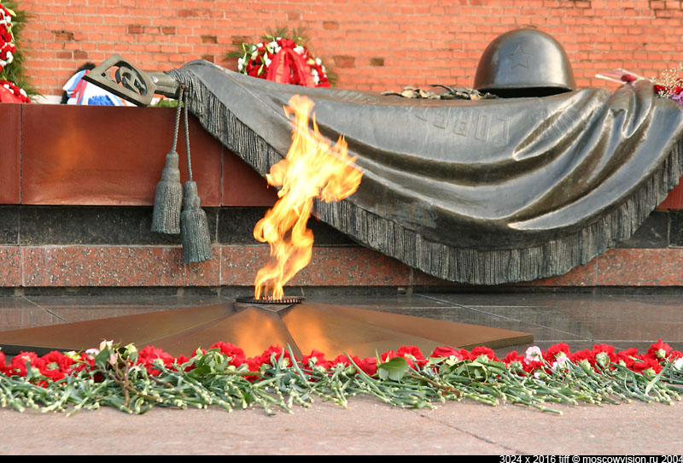
В конце Великой Отечественной войны в фашистском концлагере Заксенхаузен
Что ж, и смертной тревогой опутан,
Не мечтая о лучшей судьбе,
Я до самой последней минуты
Буду верен, Отчизна, тебе.

Slide 7
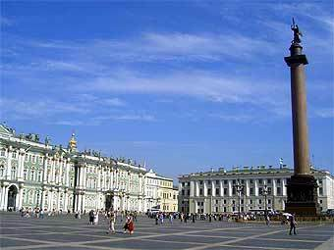
Патриотом нельзя родиться. Патриотизм нельзя обрести, изменив место жительства.
И ты, великодушная, на диво,
Казни меня забвеньем, коль солгу…
И без меня ты можешь быть счастливой –
Я без тебя Россия не могу.
С.Викулов.

Slide 8
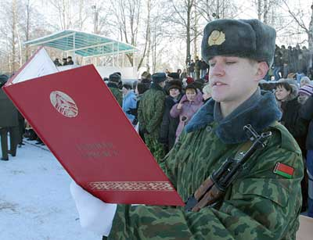
Когда ты, будущий солдат России, наденешь форму с армейскими погонами, возьмешь в руки автомат и будешь принимать военную присягу, ты произнесешь слова о своей верности воинскому долгу,
О том, что ты безоговорочно готов к вооруженной защите страны.

Slide 9
Высокое чувство долга помогает каждому из нас устоять от соблазнов, от неверного шага, сохранить чистой совесть и достоинство. Вот как об этом сказал великий писатель И.С.Тургенев:
«У нас у всех есть один якорь, с которого, если сам не захочешь, никогда не сорвешься: чувство долга».
«Первой мерой поднятия безопасности армии должно быть возбуждение в ней народного патриотизма».
Долг – это концентрированное выражение определенных обязанностей человека.
Высшим выражением долга выступает гражданский, патриотический долг перед Отечеством

Slide 10
Что значит для российского воина в современных условиях быть верным воинскому долгу:
- Быть верным воинской присяге, беззаветно служить своему народу, мужественно и умело защищать свое Отечество;
- Строго соблюдать Конституцию РФ и законы РФ, требование общественных уставов,
Беспрекословно выполнять приказы командиров;
- Дорожить честью и боевой славой защитников своего народа, честью воинского звания и воинским товариществом;
- Совершенствовать воинское мастерство, содержать в постоянной готовности к применению вооружение и военную технику, беречь военное имущество;
- Быть дисциплинированным, бдительным, хранить государственную и военную тайну;
- Соблюдать общепризнанные принципы и нормы международного права и международные договоры РФ;
Тот военнослужащий, который выполняет все эти требования, он верен воинскому долгу.
* Воин – патриот всегда помнит о своем долге перед отечеством.

Slide 11
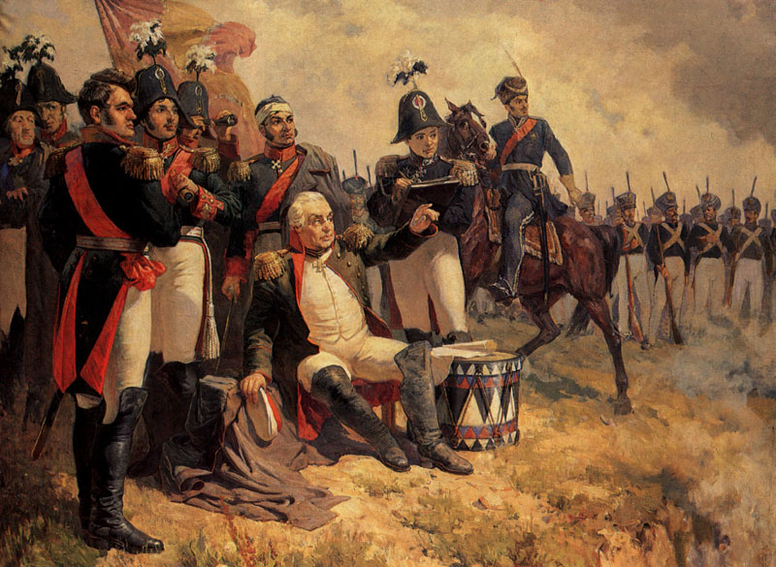
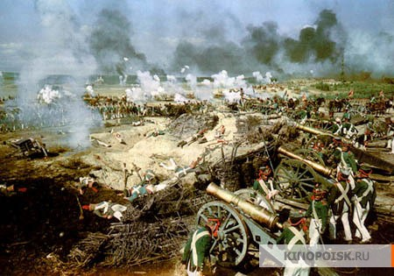

Slide 12
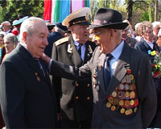
В настоящее время российские воины, воспитанные на подвигах героев ВОВ, чтят и преумножают их славные боевые традиции.

Slide 13
« Я хочу чтобы Алеша знал, что его сына я воспитываю таким же как он. А те , кто любят Россию, всегда будут помнить , что наши ребята там, на безымянной высоте, стояли на смерть. За нас . за наших детей, за нашу Родину».

